Slide 1
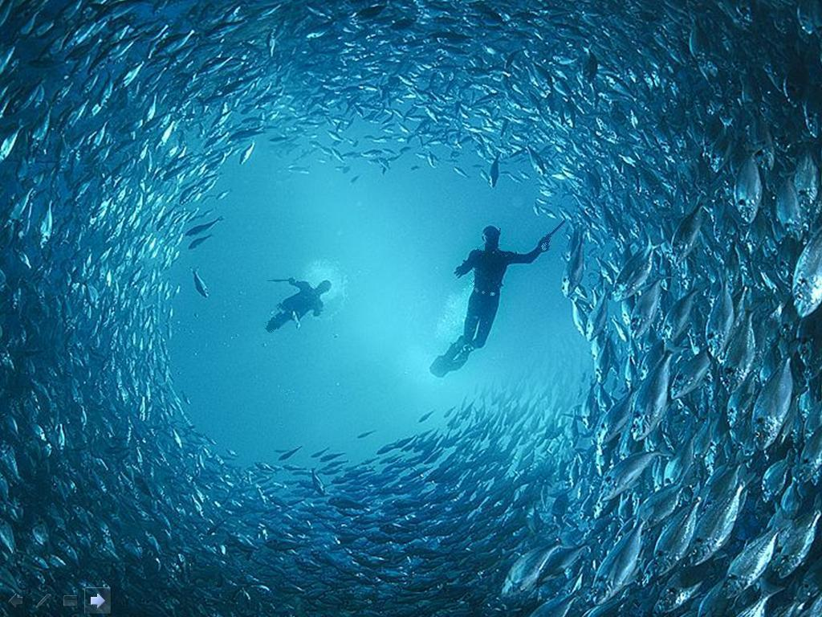
ANÁLISIS DEL ESTADO DE LOS RECURSOS PESQUEROS DE GRAN CANARIA A PARTIR DEL ESTUDIO DE LAS SERIES HISTÓRICAS DE CAPTURA
Javier Martínez Saavedra

Slide 2
ÍNDICE
INTRODUCCIÓN
MATERIAL Y MÉTODOS
RESULTADOS
CONCLUSIÓN

Slide 3
INTRODUCCIÓN

Slide 4
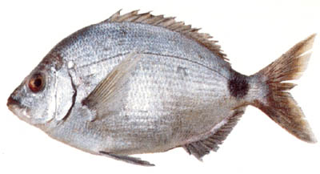
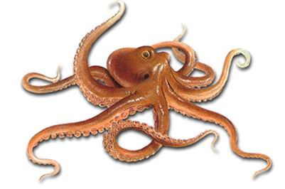
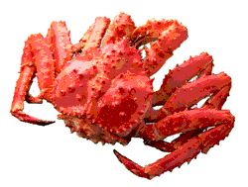
La pesca en aguas costeras comprende dos grandes grupos
Pesca litoral (bento – demersales)
Pesca con traiña
Embarcaciones pequeñas
Embarcaciones medianas
Espáridos
Viejas y pulpos
Algún crustáceo
Caballas
Sardinas

Slide 5
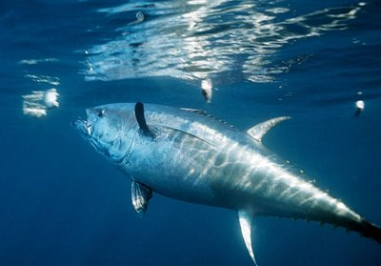
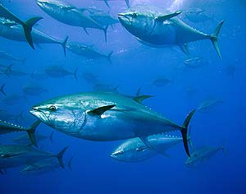
Ambos tipos de pesquerías se ven sometidas a cierta estacionalidad
Primavera y verano
Llegada de túnidos
Final de otoño
Condiciones climáticas
Ecología

Slide 6
La evaluación del estado de los principales recursos
¡¡ Problema !!
Escasez de datos
Series de Capturas
Esfuerzo de pesca
Disponer de la captura total en peso y sus variaciones
Es primordial
Obtener el esfuerzo realizado (mayor dificultad)
Multitud de artes y aparejos diferentes

Slide 7
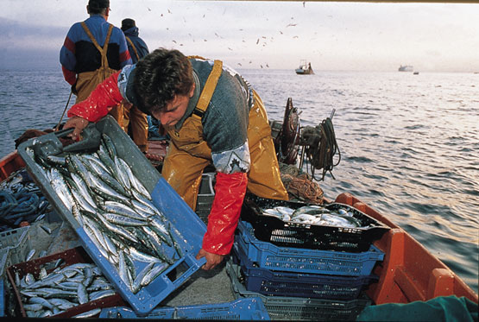
Más problemas…
Hasta la puesta en marcha del decreto de la primera venta
El control
Actividad pesquera
Captura obtenida
Imposible
En la misma embarcación
Comprometida antes de su captura
Captura era adquirida
Impedía un mínimo seguimiento

Slide 8
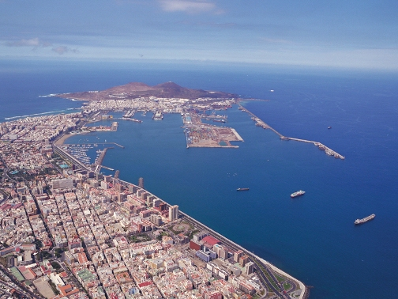
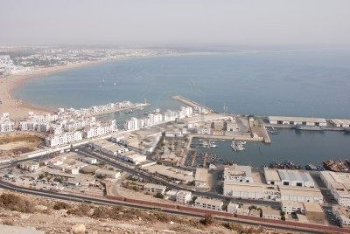
Puerto de la Luz y de Las Palmas
Gran cantidad de especies demersales
Puerto de Agadir

Slide 9
MATERIAL Y MÉTODOS

Slide 10
Base de datos
Serie de captura corta: 2006 – 2010
Clasificación de especies
Costeros
Pelágicos
Meso-batipelágicos
Pelágicos oceánicos
Demersales litorales
Recursos de aguas profundas
Bento – demersales
Pelágicos

Slide 11
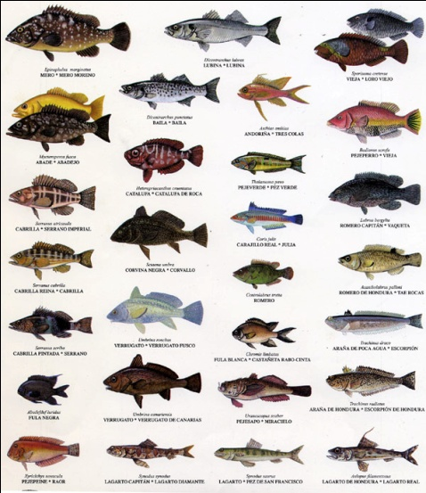
Búsqueda bibliográfica
Biología de las especies
Parámetros de crecimiento
Características reproductivas

Slide 12
Software: Statistica y Excel
Bento - demersales
Evolución de las capturas
Pelágicos
Túnidos
Cefalópodos
Crustáceos

Slide 13
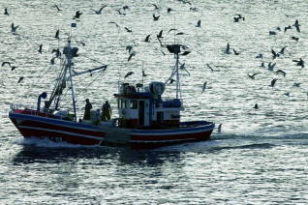
Más información
Actualidad pesquera
Técnicas de pesca
Sistemas de control

Slide 14
RESULTADOS

Slide 15
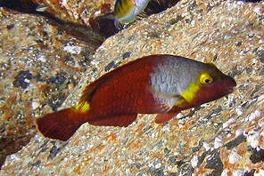
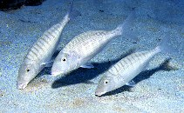
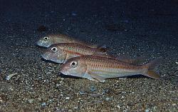
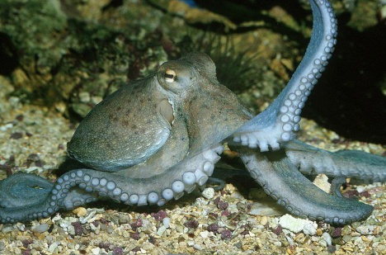
ESPECIES SOMETIDAS A EXPLOTACIÓN Y SU VULNERABILIDAD A LA PESCA
Las capturas en los diferentes puertos
120 especies
74 especies

Slide 16
Información Biológica

Slide 17
Vulnerabilidad
Parámetros | Vulnerabilidad
 | Baja | Media | Alta | Muy alta
K | >0,3 | 0,2-0,29 | 0,1-0,19 | <0,09
Madurez | <1 | >1 y <4 | >4 y <10 | <10
Longevidad | 1-3 | 4-10 | 11-30 | >30
M/Z | 1-0,7 | 0,69-05 | 0,49-0,25 | <0,24
Tipología sexual | Gonocórico | H. rudimentario | H. secuencial | H.secuencial
Sex ratio | 1:1 | 1:2 | 1:3 | >1:3
Escala | Baja | Media | Alta | Muy alta
 | 6-9 | 10-14 | 15-19 | 20-24

Slide 18
Una vez clasificadas…
Especies | K | M | Longevidad | Madurez | Tipología sexual | Sex-ratio | Total | Vulnerabilidad
Abade | 4 | 3 | 3 | 3 | 3 | 4 | 20 | Muy Alta
Alacha | 2 | 2 | 2 | 1 | 1 | 1 | 9 | Baja
Alfonsiño | 3 | 2 | 2 | 3 | 1 | 2 | 13 | Media
Boquerón | 1 | 2 | 1 | 1 | 1 | 1 | 7 | Baja
Antoñito | 3 | 2 | 3 | 2 | - | - | 15 | Alta
Atún blanco | 3 | 2 | 2 | 3 | 1 | 1 | 12 | Media
Atún rojo | 4 | 3 | 3 | 3 | 1 | 1 | 15 | Alta
Besugo | 2 | 3 | 2 | 2 | 3 | 2 | 14 | Media
Bocanegra | 4 | 4 | 4 | 2 | - | - | 21 | Muy Alta
Bocinegro | 3 | 3 | 3 | 2 | 3 | 4 | 18 | Alta
Boga | 2 | 3 | 3 | 1 | - | - | 13 | Media
Breca | 2 | 3 | 2 | 2 | 3 | 2 | 14 | Media
Brota | 3 | 4 | 3 | - | - | - | 20 | Muy Alta
Caballa | 2 | 1 | 2 | 2 | 1 | 1 | 9 | Baja
Cabrilla negra | 3 | 3 | 3 | 2 | 3 | - | 17 | Alta
Camarón soldado | 1 | 2 | 2 | - | 1 | - | 9 | Baja
Chicharro | 1 | 3 | 3 | - | - | - | 14 | Media

Slide 19
Vulnerabilidad
Muy alta
Alta
Media
Baja
12.5%
31.2%
41.6%
14.6%
Crecimiento lento
Elevada madurez sexual
Crecimiento rápido
Baja madurez sexual
Longevidad elevada (18,8 años)
Longevidad baja (4,5 años)

Slide 20
Capturas profesionales
Breca
Besugo
Especies explotadas
Espáridos
Chopa
Salema
Vieja
Salmonete
Merluza

Slide 21
Representatividad de las especies más importante en las capturas desembarcadas en cada Puerto
Serie temporal relativamente corta (2006-2010)
Especies | Mogán 80-90 | Mogán | Agaete | Arguineguín | Castillo del Romeral | San Cristóbal | Melenara
Cefalópodos | 12% | 9% | 4.9% | 9% | 5.4% | 0.5% | 4.5%
Salmonete | 8% | 20% | 4% | 9.3% | 8% | 0.5% | 2.4%
Vieja | 2% | 1% | 15.6% | 7.5% | 21.8% | 22% | 11.5%
Breca | 29% | 19.3% | 8.3% | 18% | 7.1% | 0.96% | 9%
Pulpo | 86% | 71% | 80% | 91% | 94.3% | 82% | 95%
Bocinegro + Sama | 25% | 28.3% | 26.2% | 4.2% | 2.2% | 2.8% | 7.8%
La pesquería muestra una marcada estacionalidad

Slide 22
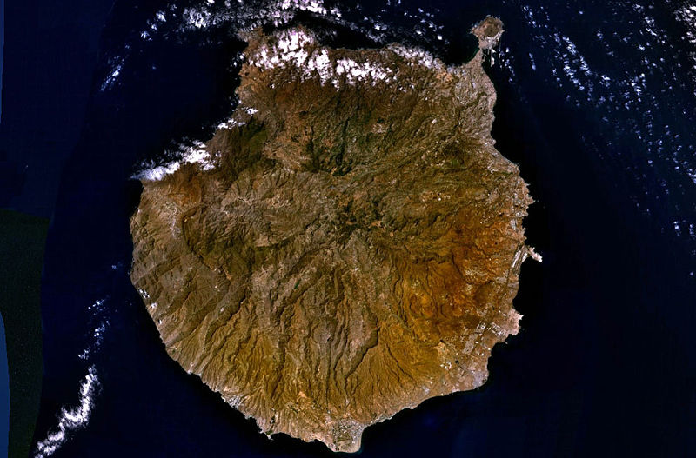
Evolución de las capturas

Slide 23
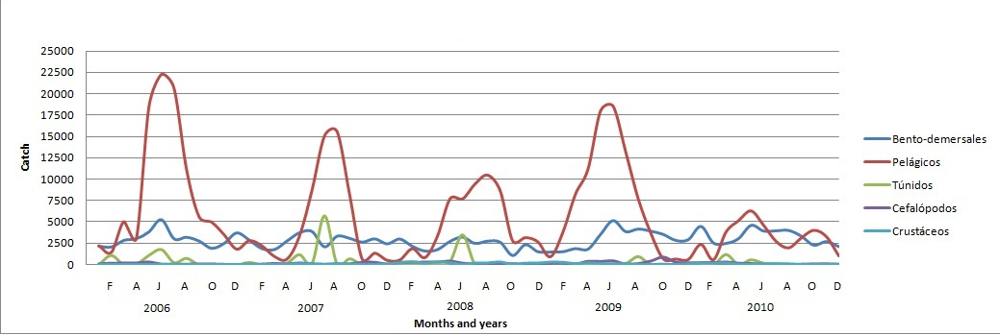
Agaete
Se observan tres picos de máxima captura en los meses de verano.
En 2007 la flota abandona en J-J la pesca de bento-demersales.
En 2009 las capturas de túnidos son escasas, presentan una estacionalidad debido a las migraciones que realizan.
Las máximas capturas de cefalópodos ocurren en el mes de Mayo.

Slide 24
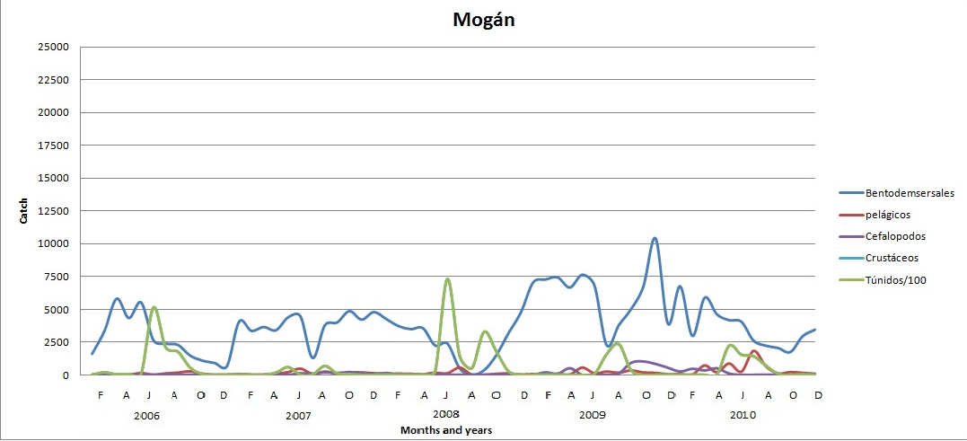
Mogán
Escasa actividad pesquera con los recursos pelágicos.
Suelen dedicarse a una pesquería en concreto.
Máxima captura de túnidos en los meses de verano.
Escasa o nula abundancia de cefalópodos y crústaceos.

Slide 25
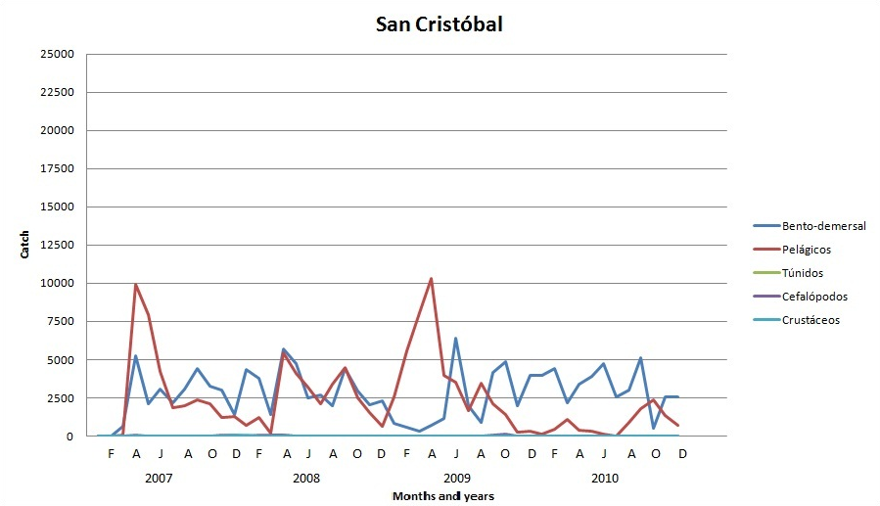
San Cristóbal
Nula actividad pesquera: Túnidos, Cefalópodos y Crustáceos.
Clara estacionalidad en cuanto a los Pelágicos y Demersales.
Lo mas destacable: Febrero – Abril 2009: un claro abandono de la pesqueria de bento-demersales para dedicarse exclusivamente a los pelágicos.

Slide 26
Capturas realizadas por el sector recreativo
Hace años y actualmente existen discrepancias en lo que se refiere al sector profesional y al recreativo
Distintas conciencias
Derechos de acceso
Papel que juegan sobre la conservación y/o deterioro de los recursos

Slide 27
Según FAO, en 2005, el 50% de los stocks de peces se encontraban en situación de máxima explotación pesquera, mientras que un 25% se encontraban agotados.
Volumen de capturas
¡ X 6 !
2005
2010
16.237 Licencias
96.217 Licencias
7.5 % Pesca en embarcación
90.5% Pesca en tierra
2% Pesca submarina

Slide 28
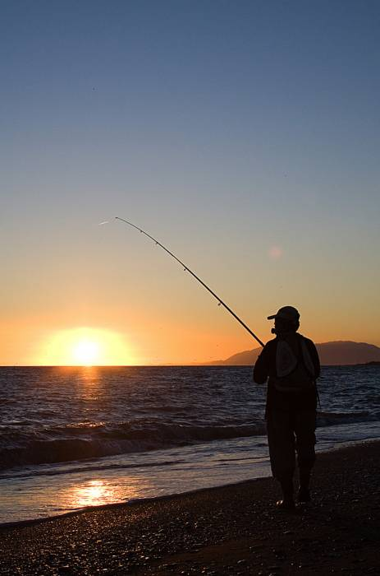
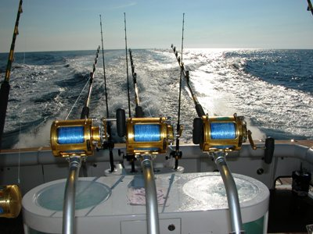
Individuos de menor tamaño
Pescadores de orilla
Mayor diversidad de especies
Pescadores desde embarcación y pesca submarina
Mayor volumen, tanto en peso como en número de individuos

Slide 29
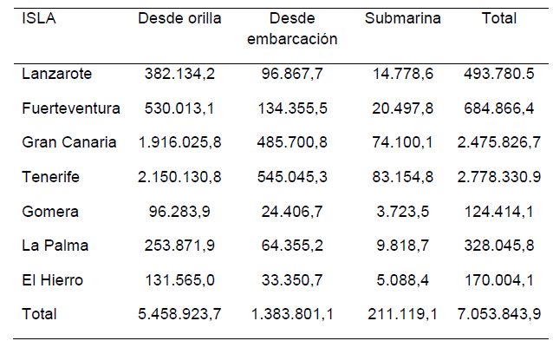

Slide 30
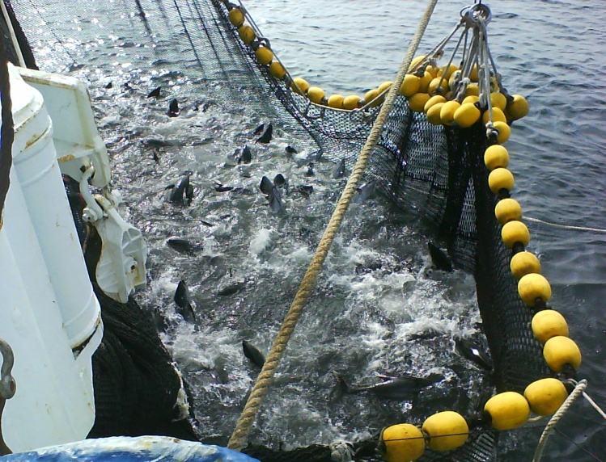
Si comparamos…
Captura Pesca Recreativa
Captura Pesca Profesional
2.500.000 Kg
2.000.000 Kg
Año 2010
Referidas a las 16.237 licencias

Slide 31
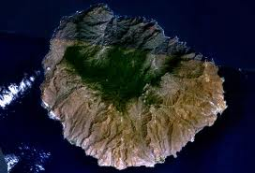
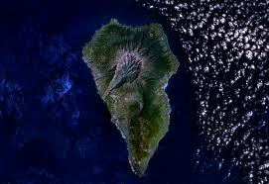
Hay que tener en cuenta…
Aquellas personas que practican la pesca recreativa sin licencia
FURTIVOS
10%

Slide 32
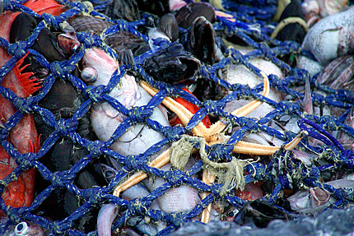
By – catch y descartes
FAO ha estimado: 7 millones Tm de peces son descartados mundialmente cada año
8% de la pesca mundial
Ejemplo
Flota de arrastre del camarón tropical es el responsable del 27% de los descartes

Slide 33
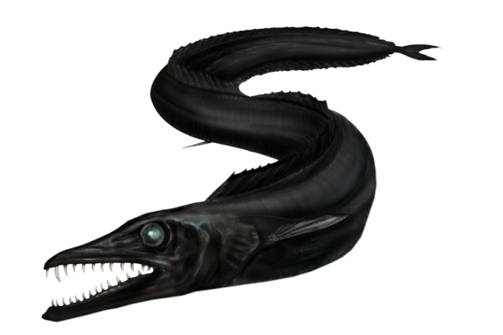
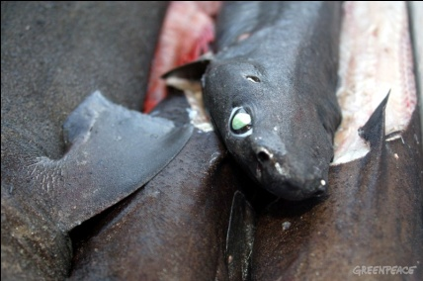
En Canarias no existe evaluación de las especies afectadas por el descarte
Madeira: la flota palangrera que pesca sable negro
By – catch y descartes
Tiburones de profundidad
36%

Slide 34
Las especies que suelen ser descartadas, la mayoría de las veces son devueltas o liberadas al mar ya sean vivas o muertas
Representan un bajo valor comercial
No obtienen rentabilidad alguna
No alcanzan el tamaño adecuado para su comercialización

Slide 35
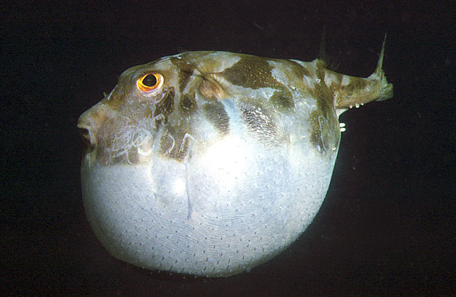
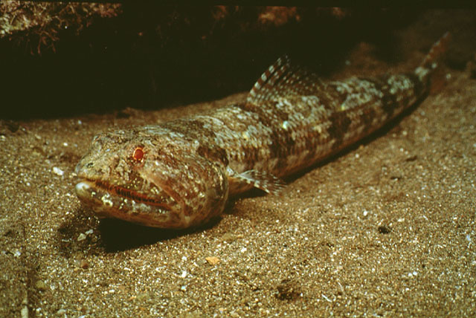
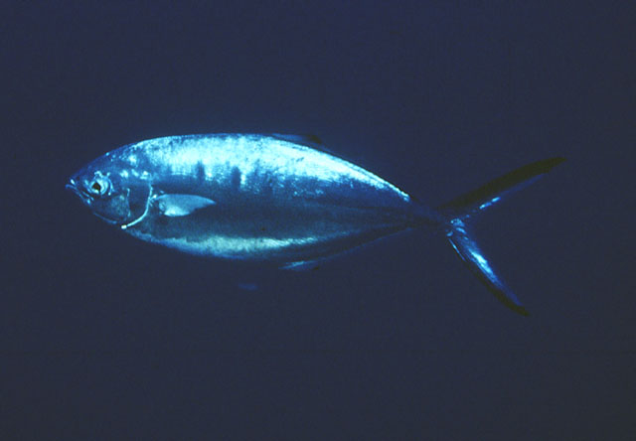
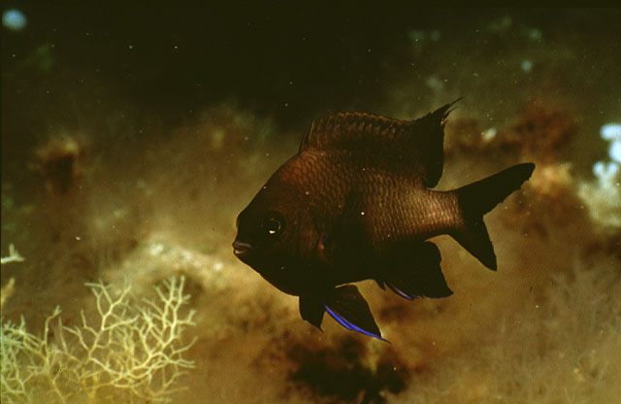
Especies descartadas en función del tipo de arte
NASAS
Tamboril
Lagarto
Fula
Palometa

Slide 36
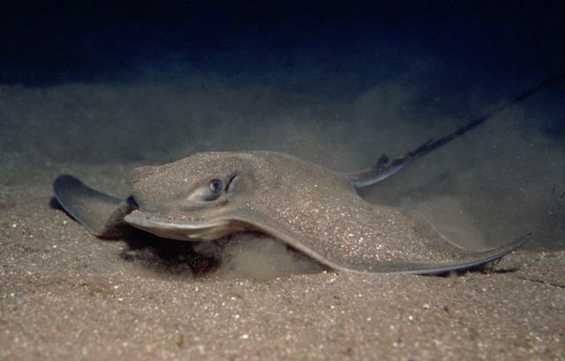
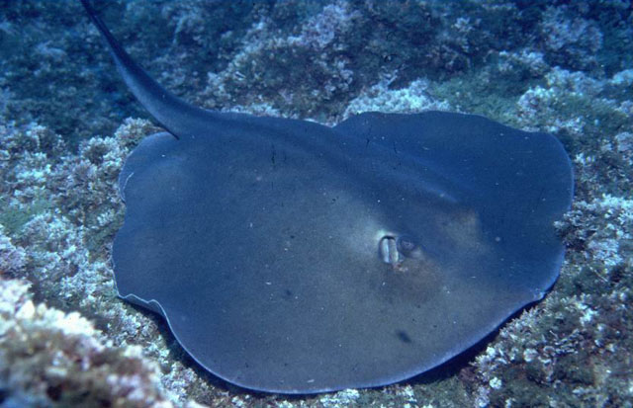
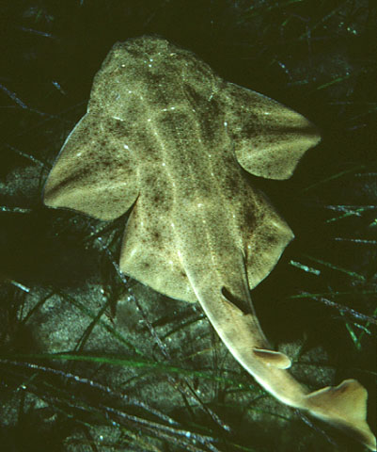
PALANGRES Y TRASMALLOS
Chuchos
Angelote

Slide 37
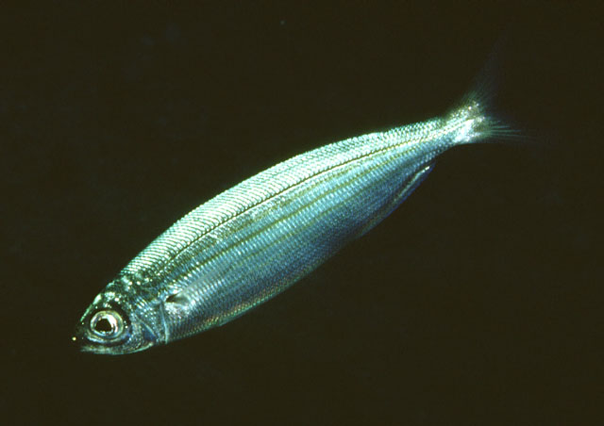
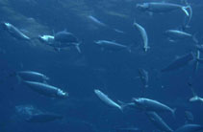
CERCO
Especies que sufren más descartes
Boga
Machuelo
¡¡ El nivel de descarte ha llegado a superar el 50% de la captura !!

Slide 38
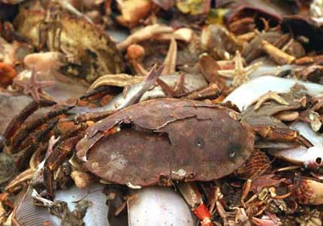
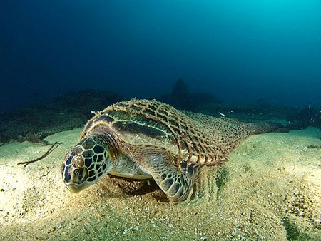
BY - CATCH
El método principal de pesca en Gran Canaria es la nasa poca selectiva
Si existen especies de mayor relevancia económica y por tanto, objetivo principal.
No existen especies que no sean objetivo de la pesquería

Slide 39
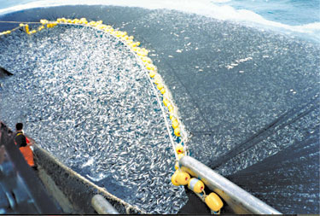
Estado de explotación de los diferentes stocks
47% de los stocks de peces que son explotados se encuentran situados cerca de su umbral de máxima sostenibilidad. FAO (2007)
18% Sobreexplotación
10% síntomas de agotamiento

Slide 40
Los recursos pelágicos (caballa, sardina, etc):
Se desconoce la abundancia y estado de explotación
Ausencia de evaluaciones continuadas y estadísticas
Los túnidos (patudo, rabil…) son periódicamente evaluados por el ICCAT: nivel de explotación máxima

Slide 41
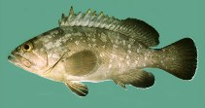
Los recursos Bento - Demersales
Se encuentran en estado de sobreexplotación
Se requiere la adopción inmediata de medidas para su posible recuperación
El establecimiento de bases para su explotación sostenible
Aplicación de medidas de gestión que garantice su conservación

Slide 42
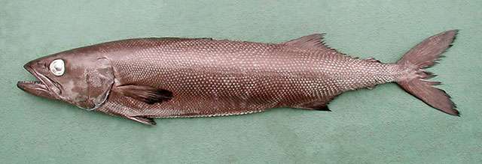
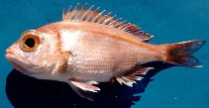
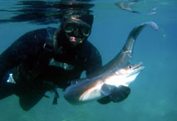
Los recursos de aguas profundas
Necesitan ser investigados
Realizar evaluaciones para establecer bases para su gestión sostenible
Abordar el desarrollo de nuevas pesquerías

Slide 43
DISCUSIÓN

Slide 44
Discusión
La pesca artesanal en aguas cercanas a la isla ejerce una importante presión sobre las especies bento – demersales litorales con capturas de pequeña cuantía
0,15 Kg. nasa/día
1998
Rendimiento de la pesquería con nasas en el este de G.C.
0,22 Kg. nasa/día
2008
Si comparamos…
Mogán
0,21 Kg. nasa/día
1998
Arguineguín
0,15 Kg. nasa/día
No se puede sacar ninguna conclusión sobre la evolución en esta pesquería ya que las cifras se mueven dentro de los mismos márgenes de variación

Slide 45
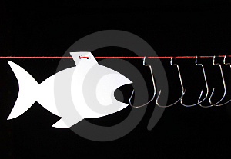
Las capturas de peces pelágicos costeros
Caballa
Boga
Sardina
Chicharro
Rendimientos altos: tonelada por lance
Estimaciones de biomasa 1980-1990: 16.000Tm
En 2010-2011, colapso de la pesquería, por causas sin evaluar

Slide 46
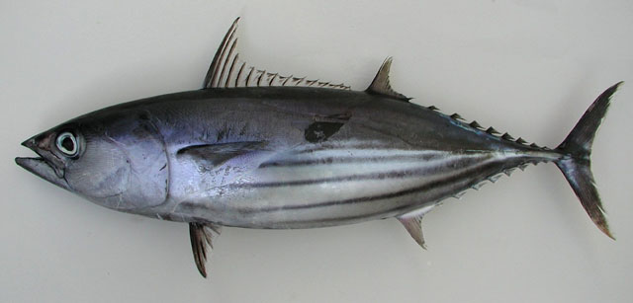
La pesquería de túnidos ha presentado fuertes oscilaciones a lo largo de las últimas décadas
Bonito - listado
Exceso de presión pesquera en aguas del Atlántico Centro Oriental
Variaciones climáticas en el área de distribución

Slide 47
Futuro de la pesquería canaria
Análisis más exhaustivo de los recursos pesqueros
Transformación de especies (conservas) poco explotadas por su bajo precio de venta
Realizar evaluaciones continuadas para obtener series temporales amplias
Mejorar la regulación de la pesca recreativa como la profesional
Puesta en marcha de lonjas de subasta, controladas por cofradías
Análisis de la estructura administrativa y comercial

Slide 48
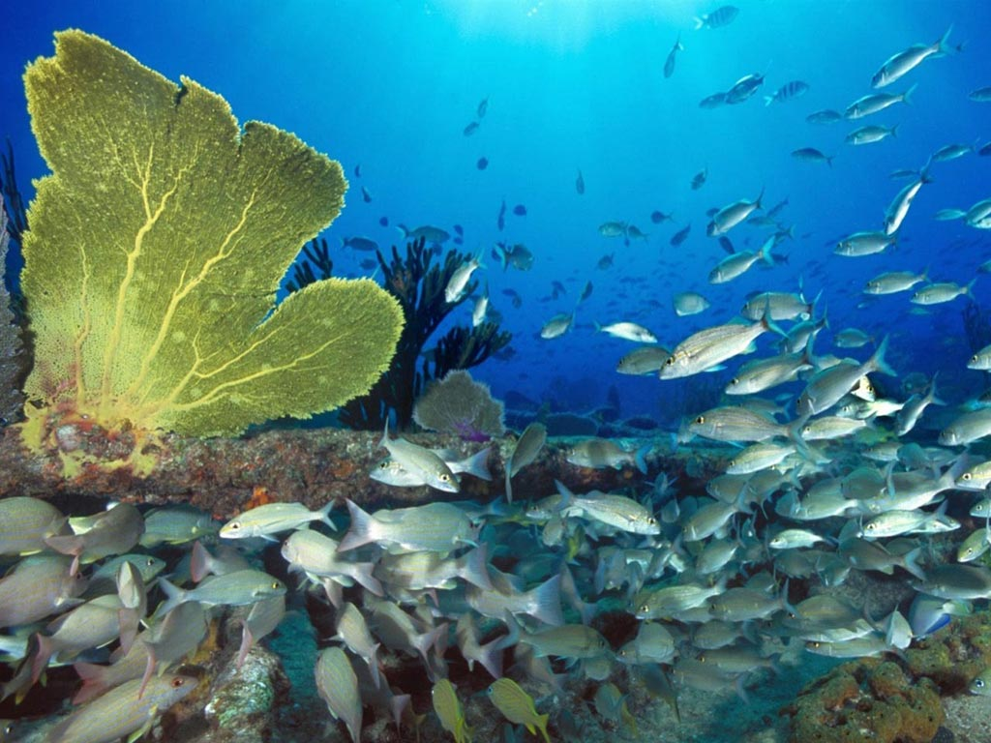
MUCHAS GRACIAS

